Slide 1
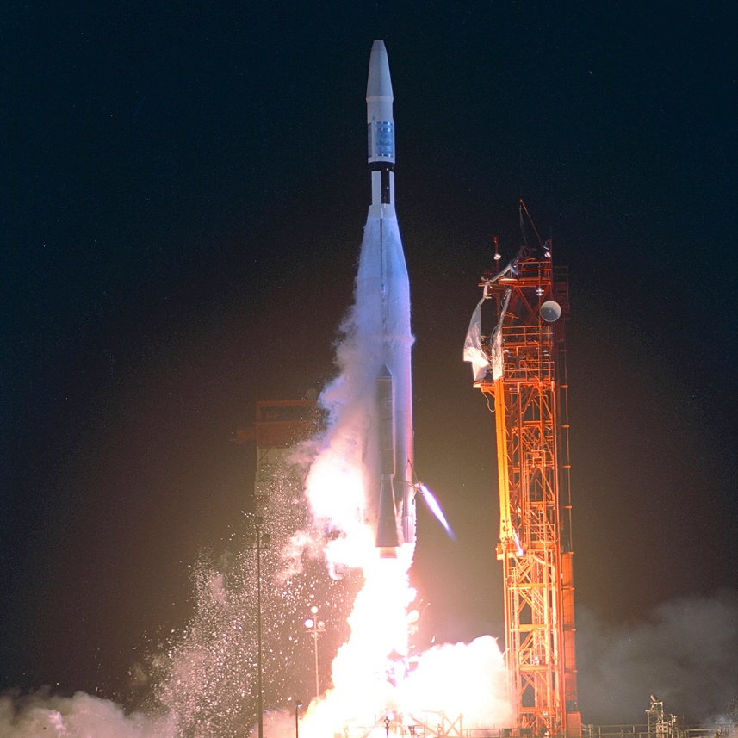
Venus Mariner 1 geht 1962 unterwegs verloren
Mariner 1 sollte als extraplanetarische Sonde die Venus erkunden, stattdessen stürzten ihre Trümmer nach 293 Sekunden Flug in die Karibik.
Der Grund:
Der Programmierer hatte einen Überstrich („¯“) aus den handschriftlichen Notizen nicht ins Steuerungsprogramm (FORTRAN-Code) übertragen
'Mit 80 Millionen Dollar der teuerste Bindestrich in der Geschichte der Menschheit.' .

Slide 2
Stanislaw Petrow verhindert 3.Weltkrieg (1983)
Am 26. September 1983 leitet Offizier Petrow eine streng geheime Anlage der sowjetischen Armee südlich von Moskau. Die Anlage ist ein Frühwarnzentrum für feindliche Angriffe mit Atomraketen, ausgerüstet mit damals modernster Computer- und Satellitentechnik.
Um 00:15 Uhr, häult im Kontrollraum plötzlich eine schrille Sirene auf. Die USA haben eine Interkontinentalrakete gestartet, Ziel Sowjetunion. Vermutete Einschlagzeit: 30 Minuten. Ziel: Grossraum Moskau. Erneut schrillt die Sirene. Das System meldet einen zweiten Angriff, dann einen dritten, einen vierten, einen fünften.
Die Bildschirme des Überwachungszentrums bleiben trotz des mehrfachen Alarms schwarz. Sie müssten jetzt aber die Raketen anzeigen, die im Anflug sind. Auch würden die Amerikaner bei einem Angriff doch nicht nur fünf Raketen abschiessen, sondern hundert.
Was zum Teufel geht hier vor? Stanislaw Petrov weiss es nicht. Und er fällt eine einsame Entscheidung. Petrow verheimlicht den Alarm. Er lässt jene Stellen im Politbüro im Unwissen, die in dieser Situation mit ziemlicher Sicherheit den Gegenschlag befehlen würden. Stanislaw Petrov stellt sich gegen die Maschine. Das habe für den Mann ein enormes Risiko bedeutet und ihm unglaublichen Mut abverlangt, sagt Ingeborg Jacobs. Aber gerade dadurch habe er den Weltfrieden gerettet, der an einem seidenen Faden hing.
Offenbar hatte eine sehr seltene Konstellation der Sonne und des Satelliten dazugeführt, dass Strahlen so von der Erdoberfläche in den Satelliten gespiegelt wurden, dass es wie der Start einer Rakete aussah. Und das passierte ausgerechnet über einer Militärbasis. Ein so unwahrscheinlicher Zufall….

Slide 3
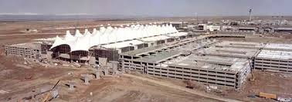
Das Denver-Koffer-Debakel (1989)
Bei der Neueröffnung des Flughafens in Denver sollte voll automatisches Gepäcksystem verwendet werden. 300 Computer, Laserscanner, Photozellen, Ethernet-Netzwerk. Eröffnung des Flughafens wegen Fehler im Gepäcksystem um 16 Monate verspätet. Zerquetschte, verlorene Koffer usw. → Wieder Gepäck-Sortierung per Hand nötig.
Verlust: ca. 3.2 Milliarden Dollar.
Teilursache:
Zu viele Nachrichten über Ethernet. Sortier-Anweisungen kamen nicht rechtzeitig
wegen Überlastung des Netzwerks (LAN).

Slide 4
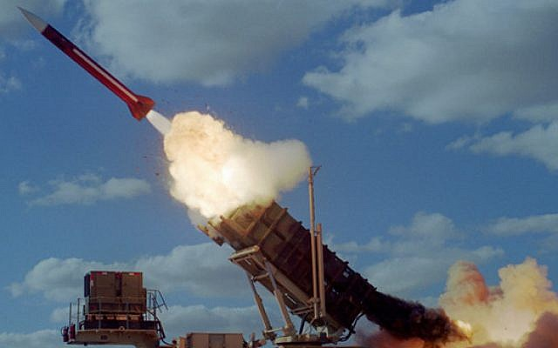
Patriot-Raketen-Fehler 1991
Während des Golfkriegs verfehlte am 25.2.1991 in Saudiarabien eine amerikanische Patriot-Rakete eine irakische Scud-Rakete. Die Scud-Rakete traf eine Kaserne und tötete 28 Soldaten. Die Militärs waren perplex. Die Kaserne war durch ein modernes Abwehrsystem geschützt, die Patriot-Rakete. Sie hätte rechtzeitig abheben und der Scud-Rakete entgegenfliegen sollen, um sie im Fluge abzuschießen. Doch das System hatte versagt.
Ursache und Auswirkungen:
Die interne Uhr des Raketen-Steuerprogramms rechnet in zehntel Sekunden, das Steuerprogramm selbst aber in Sekunden. Dazu musste die SW umrechnen → 1 Zehntelsek = 0.1s.
Durch die Floatingpoint Verarbeitung geht Genauigkeit verloren. Rundungsfehler: 0.000000095s
Wenn das System sehr, sehr lange läuft, dann schaukelt sich dieser Rundungsfehler auf. Wenn dieses System 100 Stunden läuft, dann verrechnet es sich bereits schon um 0,34 Sekunden.“
Genau das war im Februar 1991 passiert: Der Patriot-Steuercomputer war schon rund 100 Stunden gelaufen, als sich die Scud-Rakete näherte. Scud-Geschwindigkeit 1.676 km/s=6034 km/h. Scud fliegt in der Zeit ca. 0.57 km weiter und war damit ausserhalb der Reichweite des ``Aufspürsystems'' der Patriot.

Slide 5
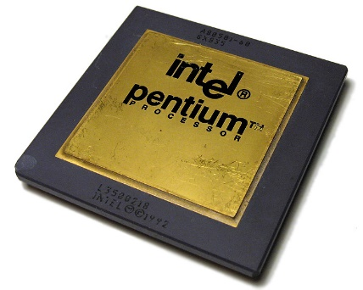
Pentium Prozessor Divisions-Fehler 1994
Beispiel: x = 4195835.0
y = 3145727.0
z = x - (x/y) * y
Bei exakter Rechnung und fehlerfreiem Prozessor: 0 → Pentium liefert als Ergebnis: 256
Ursache:
INTEL verwendet speziellen Divisions-Algorithmus Radix-4 SRT Algorithmus. Vorteil: 2 Bits des Quotienten pro Takt
Tabelle sollte 1066 Einträge haben. Durch fehlerhafte FOR-Schleife wurden nur 1061 geladen und in den Chip aufgenommen.
Auswirkungen:
Einige falsche Ergebnisse bei Gleitpunkt-Division (An vierter Dezimalstelle)
Häufigkeit bei normalem Benutzer: Alle 27000 Jahre einmal (laut INTEL)
Verlust für INTEL: >400 Millionen Dollar.

Slide 6
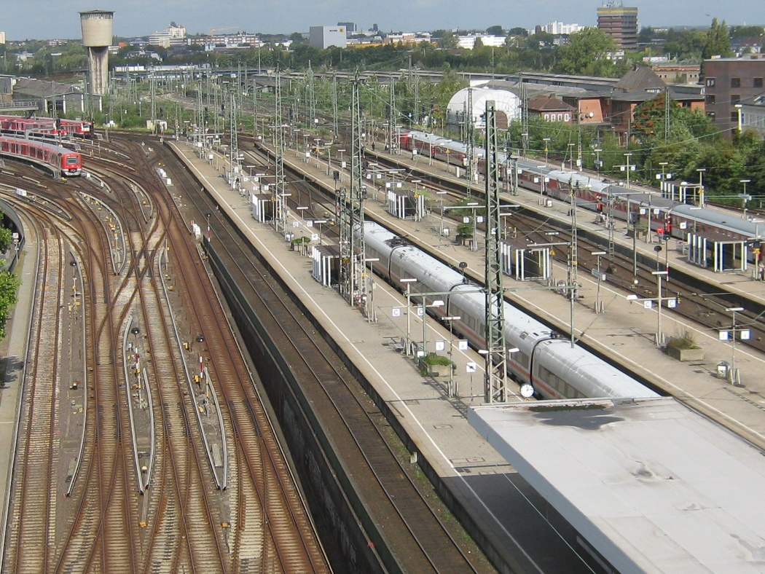
Eisenbahnstellwerk Hamburg-Altona 1995
1995 soll altes Stellwerk Altona mit 50 Angestellten ersetzt werden durch INTEL-486 Echt-Zeit-System. Vorteil: Nur noch 10 Personen nötig zum Betrieb. Nach Inbetriebnahme am 13.3.95 Absturz des Rechners. Schliessen des Stellwerks erzeugte Verkehrschaos
mit Auswirkungen im gesamten Bundesbahnverkehr.
Ursache und Auswirkungen:
Bei starkem Zugverkehr versucht das System einen Kellerspeicher (Stack) mit 4 kBytes
im RAM-Speicher anzulegen. Benötigt und vorhanden waren eigentlich nur 3.5 kByte.
Absturz! Keine manuelle Ersatzsteuerung möglich.
Reparatur durch Hersteller Siemens nach einigen Tagen durch Hinzufügen von 0.5 Mega-Byte.

Slide 7
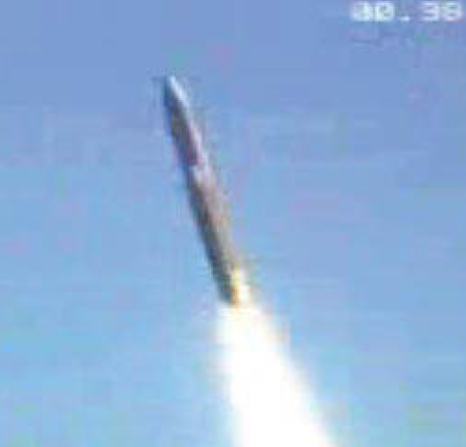
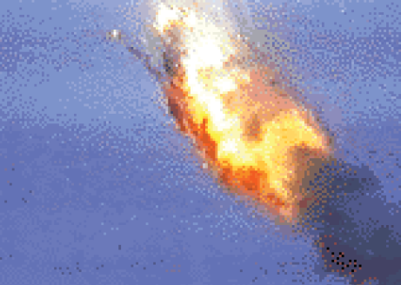
Ariane 5 beim Erstflug 1996
4 Satelliten verloren: 400-500 M Euro
2 Jahre Verzug im Entwicklungsprogramm: > 500 M Euro

Slide 8
Chronik der Ereignisse:
Die Software für das Trägheitsnavigationssystem wird unverändert von der Ariane 4 übernommen. Ein Test dieser Software unterbleibt daher.
Die übrigen Systeme der Rakete werden komponentenweise gründlich getestet. Ein gemeinsamer Test der gesamten Steuerungssoftware der Rakete unterbleibt aus Kosten- und Machbarkeitsgründen.
In der Software für das Trägheitsnavigationssystem gibt es eine Abgleichsfunktion, deren Werte eigentlich nur sinnvoll sind, solange die Rakete noch nicht fliegt. Diese Funktion arbeitet programmgemäß bis ca. 40 s nach Zünden der Triebwerke (H0) weiter, weil das bei der Ariane 4 im Fall eines Countdownabbruchs kurz vor dem Abheben sinnvoll war.
Flug 501 startet am 4. Juni 1996. Die Triebwerke zünden um H0=9:33:59 Ortszeit. Die ersten 36 Sekunden des Flugs verlaufen normal.
Da die Ariane 5 eine andere Flugbahn hat als die Ariane 4, berechnet die Abgleichsfunktion einen Wert, der wesentlich grösser ist als erwartet.
Bei der Konvertierung dieses Werts von einer 64 Bit Gleitkommazahl in eine 16-Bit Festkommazahl tritt ein Überlauf ein; der Rechner erzeugt eine Ausnahmebedingung.

Slide 9
Die Ausnahmebedingung wird nicht behandelt (obwohl dies in der verwendeten Programmiersprache Ada möglich wäre).
Der Trägheitsnavigationsrechner setzt eine Fehlermeldung an den Steuerrechner der Rakete ab und schaltet sich 36,75 s nach H0 ab.
Das Trägheitsnavigationssystem ist aus Sicherheitsgründen doppelt ausgelegt. Ein Umschalten auf das zweite System schlägt fehl, da dieses System das gleiche Problem gehabt und sich vor 0,05 s ebenfalls abgeschaltet hat.
Die Software des Steuerrechners ist auf den Ausfall beider Trägheitsnavigationssysteme nicht ausgelegt und interpretiert die gemeldeten Fehlercodes als Flugbahndaten.
Dies führt zu völlig unsinnigen Berechnungen und als Folge davon zu unsinnigen Stellbefehlen an die Steuerdüsen der Rakete: Diese werden bis zum maximal möglichen Anstellwinkel ausgeschwenkt.
Aufgrund der resultierenden Scherkräfte zerbricht die Rakete, worauf der Selbstzerstörungsmechanismus ordnungsgemäß anspricht. Dieser sprengt Rakete und Nutzlast und verhindert damit, dass größere Trümmerteile auf den Boden fallen.

